Slide 1
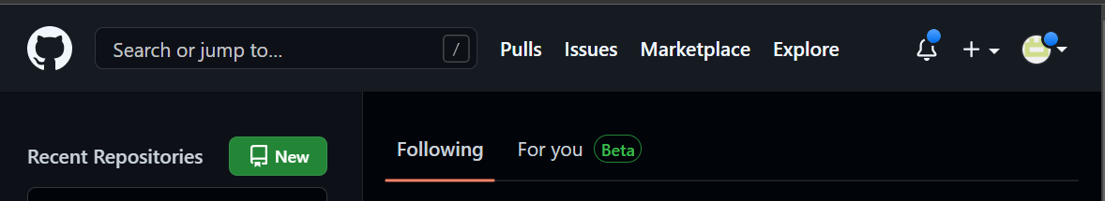
Для організації хостингу
1.Реєструємось на сайті
https://github.com/

Slide 2
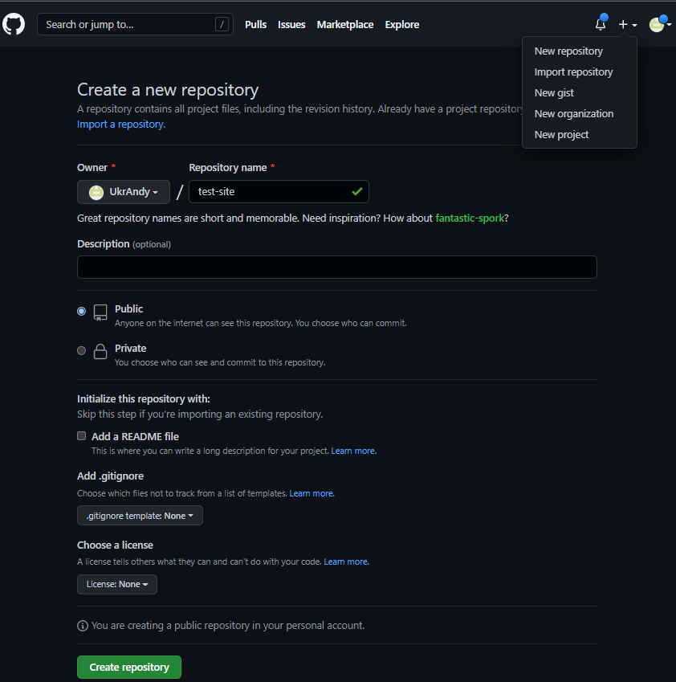
Для організації хостингу
2. Створюємо репозитарій
1
Сторінка github
2
3.Вводимо якусь назву
4

Slide 3
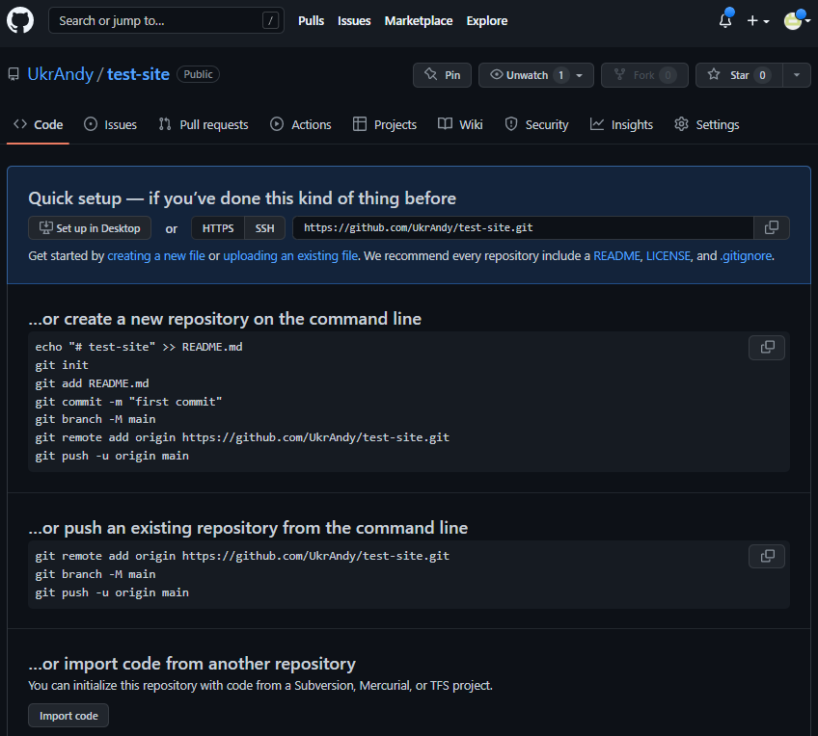
Переходимо до завантаження файлів
Сторінка github

Slide 4
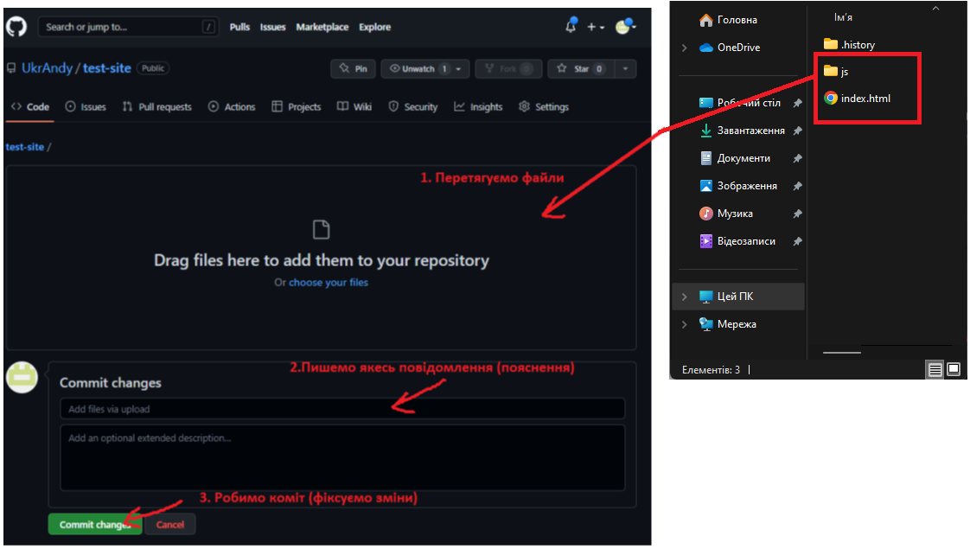
Переходимо до завантаження файлів
Перетягуємо файли і комітимо зміни
Ваша папка з файлами
Сторінка github

Slide 5
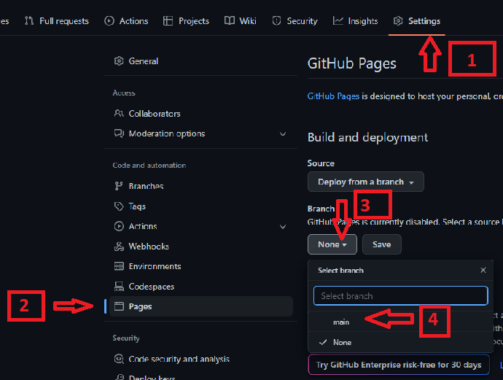
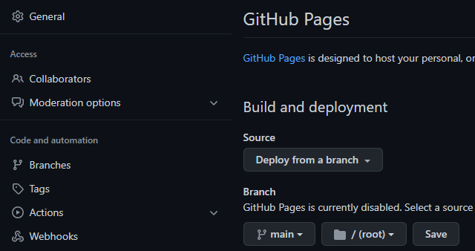
Переходимо до Settings => Pages =>Source
Сторінка github
5

Slide 6
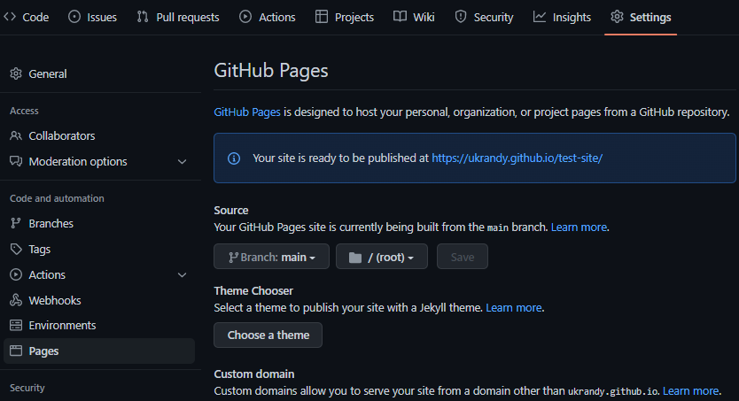
Розміщення закінчено. Маємо посилання на сторінку
Посилання на розміщений сайт

